Slide 1
ĐỒ ÁN CÔNG NGHỆ PHẦN MỀM PHÂN TÍCH THIẾT KẾ VÀ XÂY DỰNG PHẦN MỀM QUẢN LÝ TRUNG TÂM ANH NGỮ
GVHD : Mạnh Thiên Lý
Thành viên nhóm 7 :
Bùi Thị Minh Ngọc (Nhóm trưởng)
Lê Lưu Hoàng Nhân
Nguyễn Thanh Minh
Tán Minh Trí

Slide 2
BẢNG PHÂN CÔNG CHO CÁC THÀNH VIÊN
STT | MSSV | HỌ TÊN | CÔNG VIỆC ĐƯỢC GIAO
1 | 2001190180 | Bùi Thị Minh Ngọc | Khảo sát hệ thống, tìn biểu mẫu, phân tích quy trình nghiệp vụ, vẽ sơ đồ hoạt động, sơ đồ lớp, thiết kế database
2 | 2001190186 | Lê Lưu Hoàng Nhân | Tìm biểu mẫu, phân tích quy trình nghiệp vụ, thiết kế giao diện, điều chỉnh database
3 | 2001190304 | Tán Minh Trí
4 | 2026190036 | Nguyễn Thanh Minh | Tìm biểu mẫu, phân tích quy trình nghiệp vụ, thiết kế giao diện

Slide 3
KHẢO SÁT HIỆN TRẠNG VÀ XÁC ĐỊNH YÊU CẦU
Giới thiệu
Với thời đại 4.0 ngày càng phát triển như hiện nay, ngành công nghệ thông tin cũng đang được phát triển mạnh mẽ, nhanh chóng. Những thành tựu của ngành công nghệ thông tin đã tác động và làm thay đổi của đời sống xã hội, xâm nhập các lĩnh vực khoa học, kỹ thuật,… cũng như trong cuộc sống hàng ngày của chúng ta. Nó trở thành công cụ đắc lực cho các ngành quân sự, y học, giao thông, trong rất nhiều lĩnh vực hoạt động như các ứng dụng công tác quản lý, nghiên cứu,… và đặc biệt trong công tác quản lý. Mà trong đó không thể thiếu các mô hình quản lý giáo dục.
Như trước đây khi công nghệ thông tin chưa phát triển thì vấn đề quản lý cơ sở giáo dục đều được làm thủ công nên rất mất thời gian và tốn kém nhân lực cũng như tài chính. Hiện nay khi công nghệ thông tin đã phát triển rộng rãi giúp chúng ta có thể giải quyết được một khối công việc khổng lồ.
Việc áp dụng công nghệ thông tin vào quản lý cơ sở giáo dục là một yêu cầu cần thiết nhằm xóa bỏ những phương pháp quản lý lạc hậu, lỗi thời tốn kém về nhiều mặt. Vì vậy chúng em xây dựng đề tài “Quản lý trung tâm anh ngữ Hiện Đại” với mong muốn giúp quản lý cơ sở giáo dục được dễ dàng và tránh sai sót.

Slide 4
Mục tiêu và phạm vi đề tài
Phần mềm giải quyết các vấn đề:
Thứ nhất, là phần mềm giúp chủ trung tâm theo dõi, quản lý các công việc của trung tâm một cách logic, thuận lợi và dễ dàng hơn.
Thứ hai, để đáp ứng nhu cầu thay đổi linh hoạt các chiến lược kinh doanh nhằm tăng hiệu suất công việc, phần mềm giúp người dùng thu gọn các quy trình phức tạp và cồng kềnh giảm chi phí nhân sự và tiết kiệm thời gian.

Slide 5
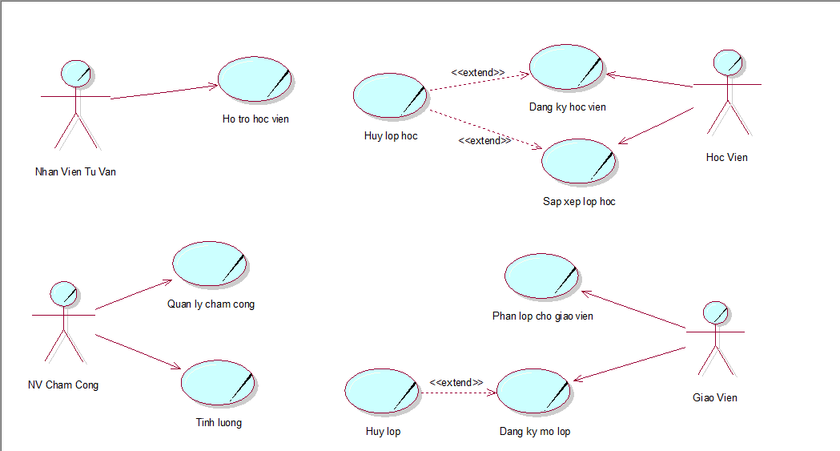
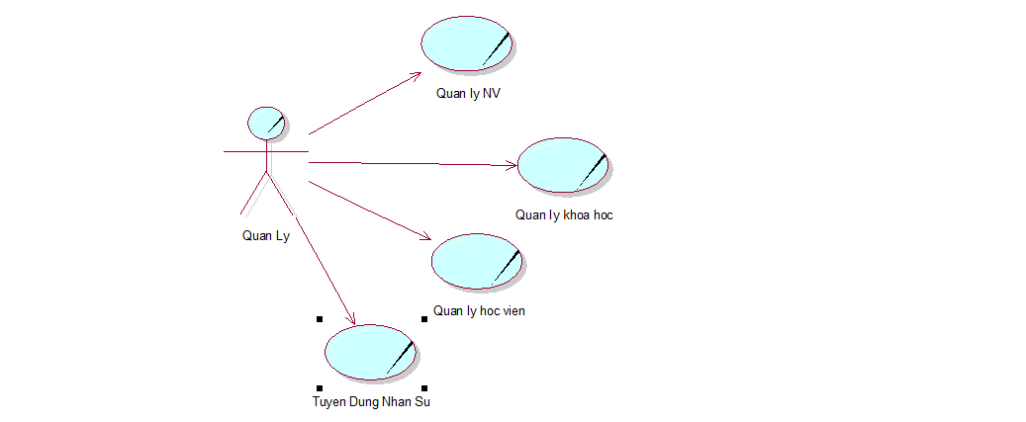

PHÂN TÍCH VÀ ĐẶC TẢ YÊU CẦU
Xác định đối tượng nghiệp vụ
Sơ đồ nghiệp vụ trung tâm anh ngữ tổng quát

Slide 6
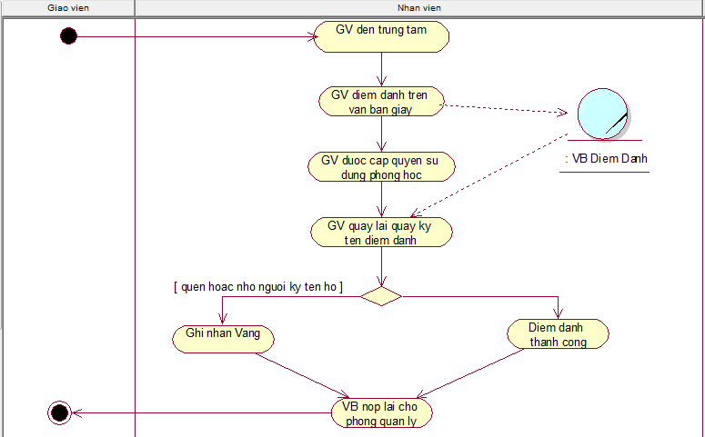
MÔ TẢ SƠ ĐỒ USECASE NGHIỆP VỤ
Mô tả nghiệp vụ chấm công cho giáo viên
Bằng sơ đồ hoạt động

Slide 7
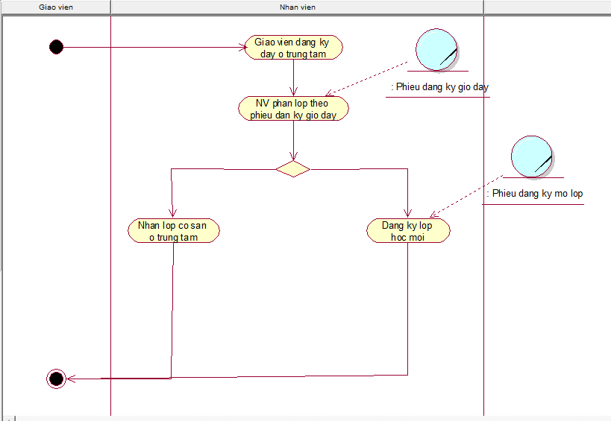
Mô tả nghiệp vụ phân lớp cho giáo viên
Bằng sơ đồ hoạt động

Slide 8
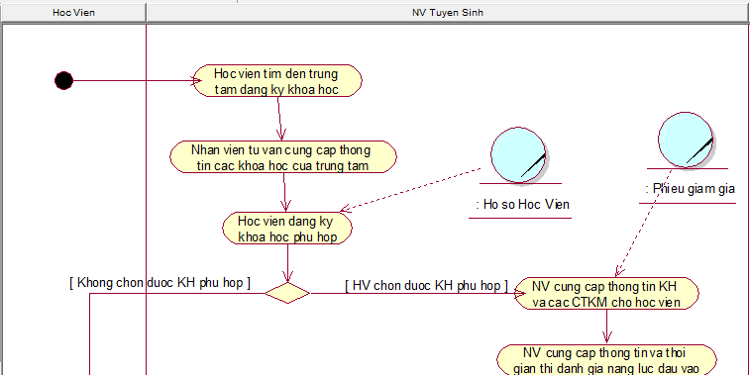
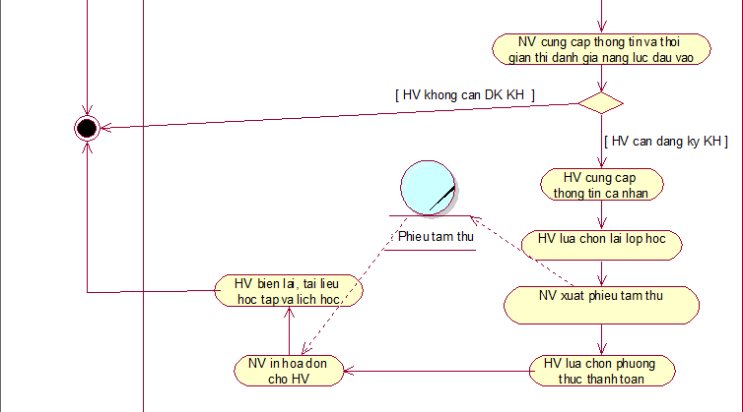
Mô tả nghiệp vụ đăng ký học viên
Bằng sơ đồ hoạt động

Slide 9
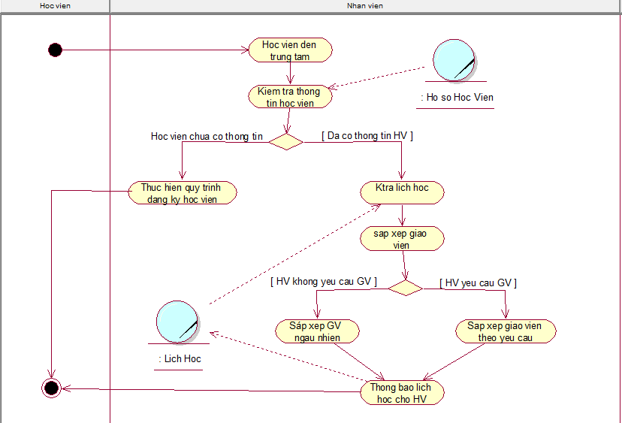
Mô tả nghiệp vụ sắp xếp lớp học cho học viên
Bằng sơ đồ hoạt động

Slide 10
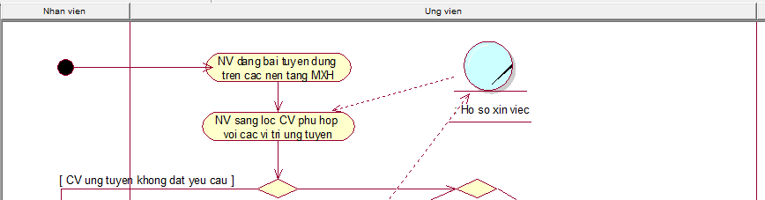
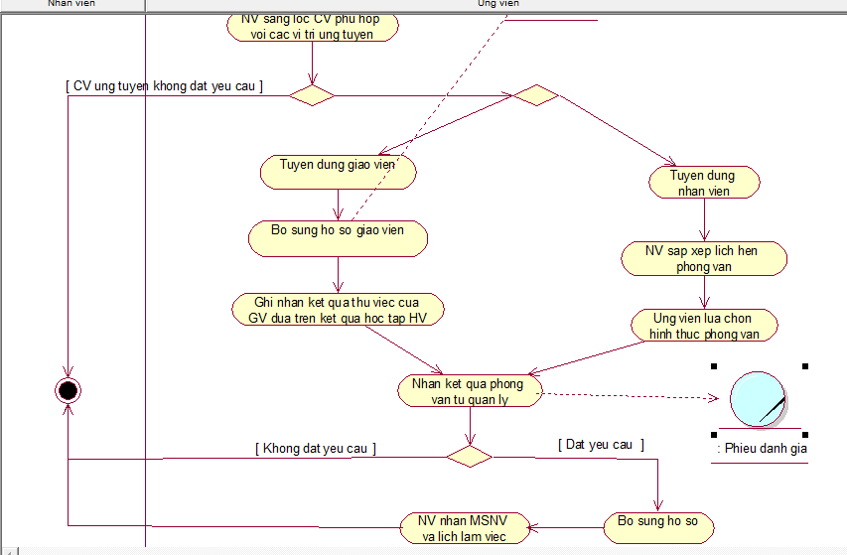
Mô tả quy trình tuyển dụng nhân sự
Bằng sơ đồ hoạt động

Slide 11
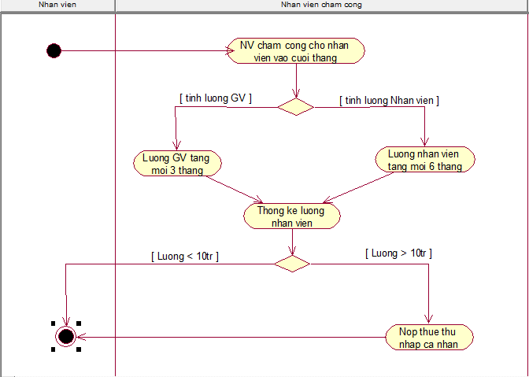
Mô tả quy trình tính lương cho nhân viên
Bằng sơ đồ hoạt động

Slide 12
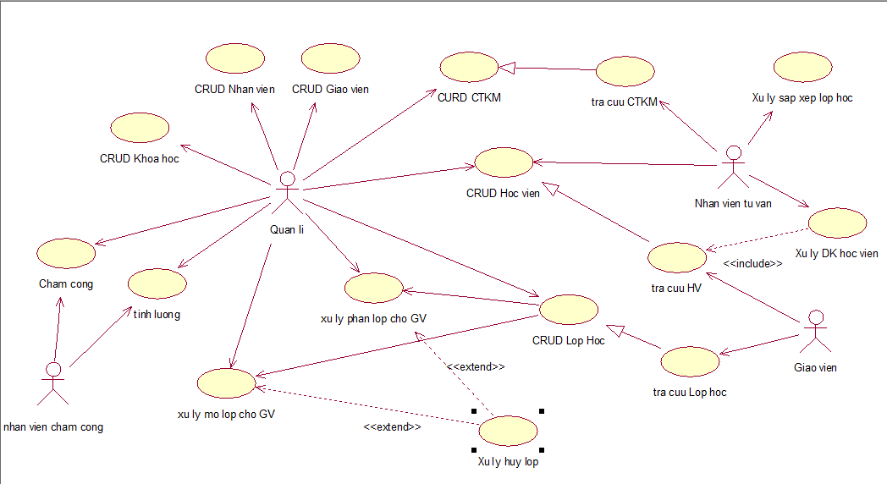
Thiết kế hệ thống
Sơ đồ hệ thống
Sơ đồ usecase hệ thống

Slide 13
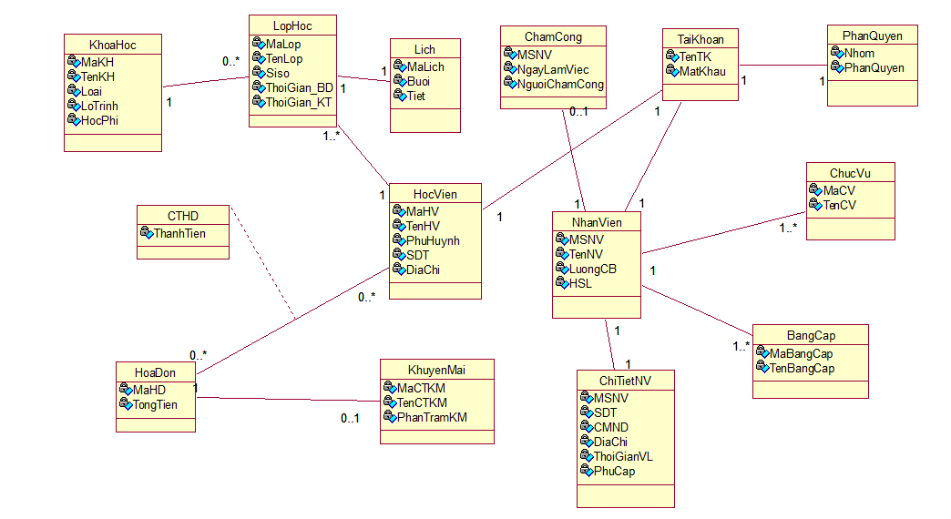
Sơ đồ lớp mức phân tích

Slide 14
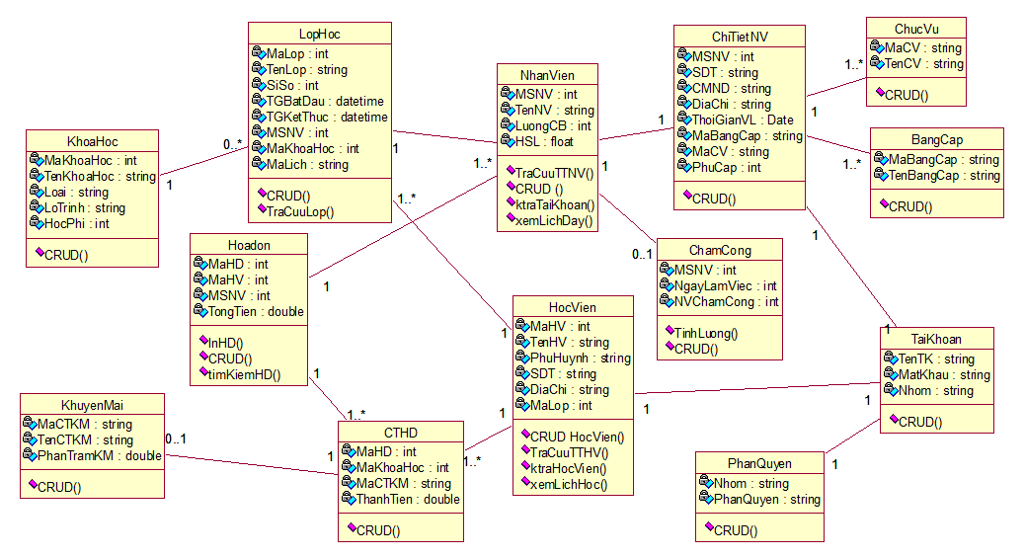
Sơ đồ lớp mức thiết kế

Slide 15
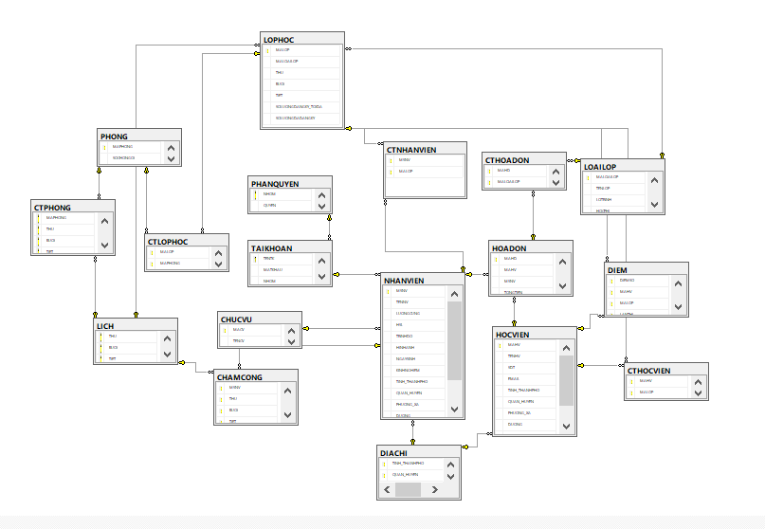
Sơ đồ Diagram

Slide 16
Đánh giá hoàn thành
STT | MSSV | HỌ TÊN | ĐÁNH GIÁ
1 | 2001190180 | Bùi Thị Minh Ngọc | 40%
2 | 2001190186 | Lê Lưu Hoàng Nhân | 40%
3 | 2001190304 | Tán Minh Trí | 0%
4 | 2026190036 | Nguyễn Thanh Minh | 20%

Slide 17
Video Demo

Slide 18
THANK YOU

